Slide 2
PARTICIPACIÓN

Slide 3
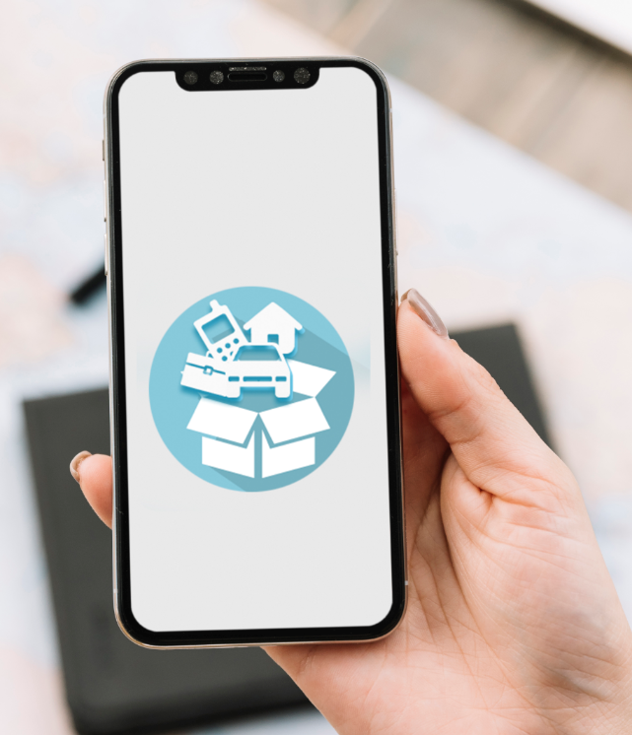
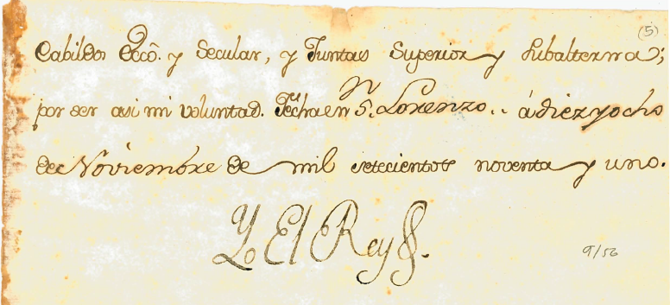
RECOMENDACIONES PARA LA ACTUALIZACIÓN DEL INVENTARIO/
RESGUARDOS
INVENTARIO FÍSICO ANUAL BIENES NO LOCALIZADOS
APP SICI
INCLUSION DE BIENES INTANGIBLES EN SICI
REPOSITORIO VIRTUAL DEL ARCHIVO HISTÓRICO

Slide 4
Trámites de alta en estatus “Aprobado”
Concentrado – Red Universitaria
2012 | 2013 | 2014 | 2015 | 2016 | 2017 | 2018 | 2019 | 2020 | TOTAL
30 | 21 | 17 | 24 | 49 | 62 | 78 | 416 | 1,252 | 1,949

Slide 5
Trámites de alta en estatus “Aprobado”
Centros Universitarios Temáticos
ENTIDAD | 2012 | 2013 | 2014 | 2015 | 2016 | 2017 | 2018 | 2019 | 2020 | TOTAL
CUAAD |  |  |  |  |  |  |  | 11 | 27 | 38
CUCBA | 17 | 9 | 8 | 2 | 4 | 5 | 1 | 11 | 107 | 164
CUCEA | 9 | 6 | 5 | 2 | 8 | 21 | 13 | 51 | 38 | 153
CUCEI |  |  |  |  |  |  |  | 10 | 104 | 114
CUCS | 1 | 4 | 2 | 6 | 4 | 7 | 15 | 10 | 249 | 298
CUCSH | 1 | 1 |  | 2 | 9 | 4 | 5 | 20 | 24 | 66

Slide 6
Trámites de alta en estatus “Aprobado”
Centros Universitarios Regionales
ENTIDAD | 2012 | 2013 | 2014 | 2015 | 2016 | 2017 | 2018 | 2019 | 2020 | TOTAL
CUTONALA |  |  | 1 | 2 | 19 | 23 | 10 | 18 | 18 | 91
CUALTOS | 2 | 1 |  | 1 | 2 |  | 2 | 7 | 22 | 37
CULAGOS |  |  |  |  |  |  |  |  | 8 | 8
CUVALLES |  |  |  | 2 |  |  |  | 1 | 24 | 27
CUSUR |  |  |  |  |  |  |  | 2 | 40 | 42
CUNORTE |  |  |  |  |  |  |  | 1 | 15 | 16
CUCI |  |  |  | 1 |  |  | 3 | 8 | 14 | 26
CUCOSTA |  |  |  |  |  |  |  | 3 | 8 | 11
CUCSUR |  |  |  |  |  |  |  |  | 25 | 25

Slide 7
Trámites de alta en estatus “Aprobado”
ENTIDAD | 2012 | 2013 | 2014 | 2015 | 2016 | 2017 | 2018 | 2019 | 2020 | TOTAL
SEMS |  |  | 1 | 4 | 2 |  | 27 | 243 | 425 | 707
SUV |  |  |  |  |  |  |  |  | 4 | 4
AG |  |  |  | 2 | 1 | 2 | 2 | 20 | 74 | 101

Slide 8
ACTUALIZACIÓN DE RESGUARDOS
El resguardo es el documento que consigna la responsabilidad que tiene un trabajador universitario sobre la conservación, mantenimiento y custodia de un bien.
Los resguardos deben actualizarse periódicamente en favor de las personas que tienen la custodia del bien para el cumplimiento de sus actividades diarias.
Es necesario conservar estos resguardos impresos, firmados y sellados en el archivo de la dependencia.

Slide 9
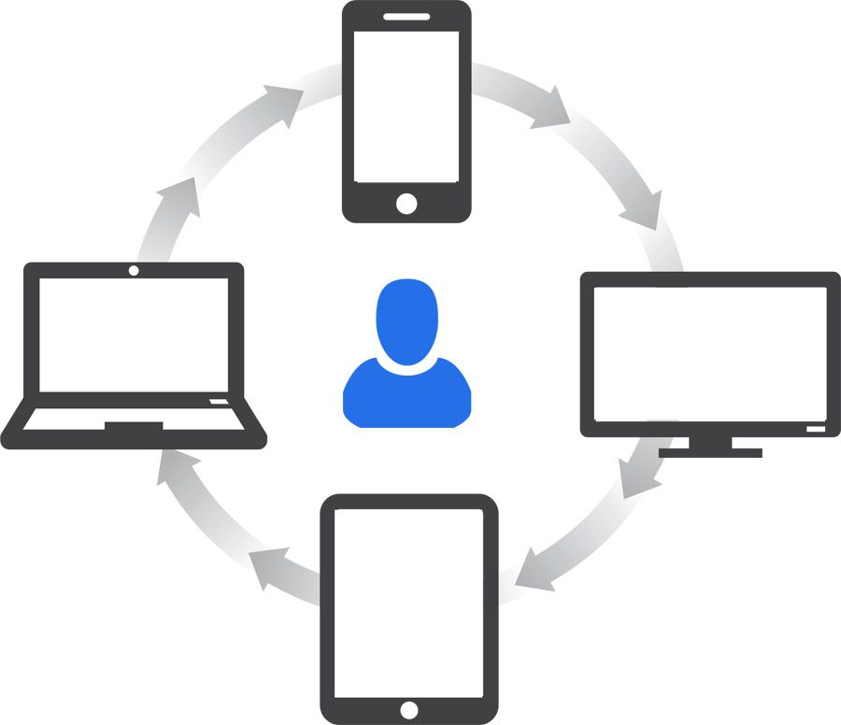
APP DE SICI
Es una herramienta creada para ofrecer mayor versatilidad y facilidad de acceso a información de los bienes muebles de la Universidad de Guadalajara a través de los dispositivos móviles como Smartphone y tabletas.
Ventajas y Beneficios:
Mayor rapidez al momento de revisar bienes.
Identificación de bienes en los diferentes tipos de listas generadas en SICI.
Cruce de información de existencias físicas VS existencias en sistema.
Consultar el expediente de los IDS
Agregar foto a los bienes.

Slide 10
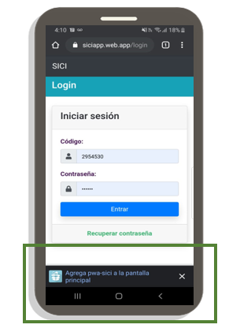
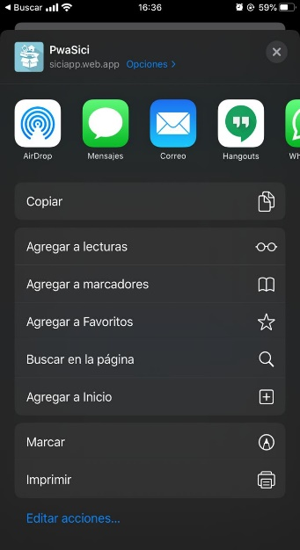
Instalación
Sistema Operativo Android
Sistema Operativo IOS
Acceder al navegador Chrome https://siciapp.web.app
Agregar la aplicación a la pantalla principal.
Acceder al navegador Safari https://siciapp.web.app
La aplicación se encuentra instalada.

Slide 11
INVENTARIO FÍSICO ANUAL
Ley General de Contabilidad Gubernamental
Artículo 27
Los entes públicos deberán llevar a cabo el levantamiento físico del inventario de los bienes a que se refiere el artículo 23 de esta Ley.
Procedimientos del presupuesto 2020
2.9 Con relación a las altas o bajas de bienes muebles e inmuebles.
Las entidades de la Red Universitaria deberán llevar a cabo en el mes de noviembre del ejercicio, el levantamiento físico del inventario de los bienes, conforme a los lineamientos establecidos por la Coordinación General de Patrimonio. Dicho inventario deberá estar debidamente conciliado con el registro contable.

Slide 12
Recomendaciones Sala de Situación en Salud
para atender la pandemia por Covid-19
Durante el período del 13 al 31 de octubre 2020:
En ningún caso se incluirá en las actividades presenciales a las personas que se encuentren en alguno de los siguientes supuestos:
Los trabajadores administrativos mayores de 60 años;
Las mujeres embarazadas y
Los trabajadores que previamente cuenten con condiciones de salud comprometidas por algún otro padecimiento comprobado.
Trabajadores -hombres y mujeres- que son jefes de familia y que se encuentran al cuidado de sus hijas e hijos, serán considerados en flexibilidad en su horario, así como jornadas reducidas.

Slide 13
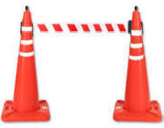
Consideraciones y eventualidades importantes:
El personal universitario que atiende los inventarios en la red universitaria no se encuentra laborando con regularidad.
La asistencia fluctuante dificultará la realización del IFA partiendo de la revisión por resguardante.
Diversas Instalaciones universitarias destinadas o habilitadas específicamente para atención de la pandemia y por ende no permiten el libre transito de los compañeros universitarios.

Slide 14
Bienes No localizados en IFA´S
CORTE DE INFORMACIÓN AL 12/12/2019

Slide 15
Los bienes que se encuentran contenidos en algún trámite de alta o traslado, al finalizar automáticamente cambiarán su condición a "Localizado: SI".
Se podrá cambiar su condición, al modificar el resguardante, los comentarios y/o su ubicación, desde la opción del menú expediente de cada bien.
No se podrán incluir bienes en un trámite de baja que se encuentren como "No localizado“ con excepción en los siguientes tipos:
Robo, Entrega-recepción, Duplicidad, Negativa pago seguro y Reposición.

Slide 16
Los bienes identificados como No localizados, no son
objeto de baja automática, es necesario realizar el trámite según corresponda en cada situación.

Slide 17
Información estadística
BIENES INTANGIBLES
La Coordinación General de Patrimonio llevará a cabo durante el último trimestre del año la incorporación en el SICI de los bienes intangibles producidos por el talento Universitario.
Lo anterior, como parte del proyecto de re-significación y administración racional de este apartado del patrimonio institucional.
364 marcas
342 Derechos de Autor
25 Patentes
53 Otros Activos Intangibles

Slide 18
Próximo lanzamiento inaugural del Repositorio Virtual 29 de octubre de 2020
www.patrimonio.udg.mx

Slide 19
REPOSITORIO VIRTUAL DEL ARCHIVO HISTÓRICO
Desde 1994 la consulta en el Archivo Histórico fue presencial con manipulación de los documentos originales
Progresivamente se alternó la consulta digital y física de los documentos en red local
La profunda transformación tecnológica y descriptiva de los últimos 5 años permite ofrecer un Repositorio Virtual con acceso remoto desde nuestro sitio web www.patrimonio.udg.mx

Slide 20
ALCANCES DEL REPOSITORIO VIRTUAL
Difusión de las dimensiones informativas, culturales e históricas del acervo para la investigación de la instrucción pública y educación del siglo XVIII al XX en el occidente de México.
Transparencia en el acceso a la información de documentos históricos y patrimonio documental de la UDG desde 1925.
5 licencias de acceso simultáneo a 96,432 expedientes digitalizados y descritos con normas internacionales (ISAD G).
Investigadores, docentes y estudiantes de cualquier parte del mundo podrán estar en contacto con los expedientes de este invaluable acervo, gratis y sin restricciones.

